Slide 1

积分大作战
设计阶段
Notes:
全局英文字体：Arial
全局中文字体：微软雅黑
无用到特殊字体，建议使用微软OFFICE2013或2016演示，效果更佳
感谢你的购买
更多作品，请访问作者主页，为你职场助力。
售后服务QQ：835692134

Slide 2

目录
1
总体设计
2
详细设计
3
修改部分
4
小组分工/参考文献
Notes:
全局英文字体：Arial
全局中文字体：微软雅黑
无用到特殊字体，建议使用微软OFFICE2013或2016演示，效果更佳
感谢你的购买
更多作品，请访问作者主页，为你职场助力。
售后服务QQ：835692134

Slide 3
01
总体设计
Notes:
全局英文字体：Arial
全局中文字体：微软雅黑
无用到特殊字体，建议使用微软OFFICE2013或2016演示，效果更佳
感谢你的购买
更多作品，请访问作者主页，为你职场助力。
售后服务QQ：835692134

Slide 4
总体设计阶段
总体设计说明书
测试计划
数据库设计说明书
用户手册

Slide 5
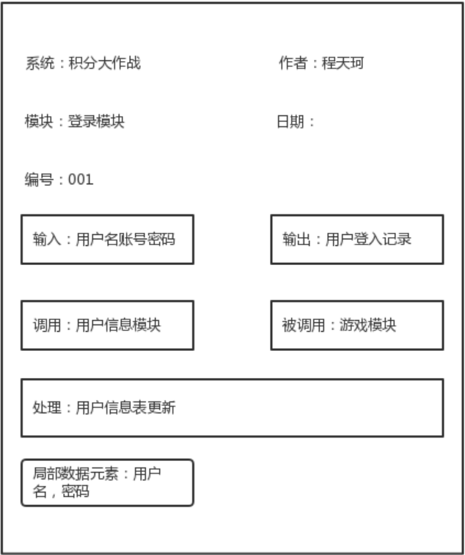
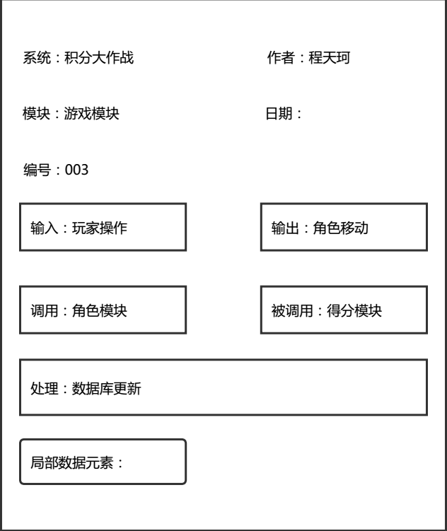
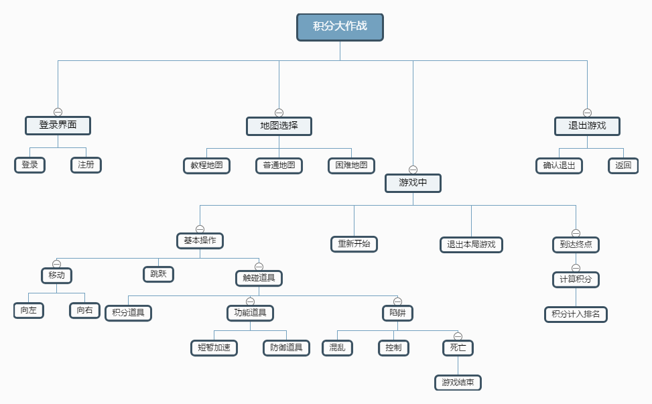
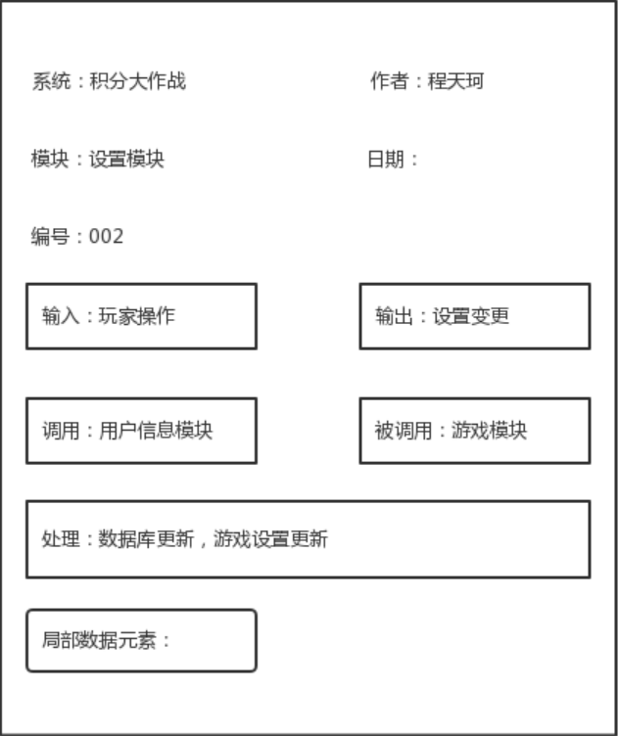
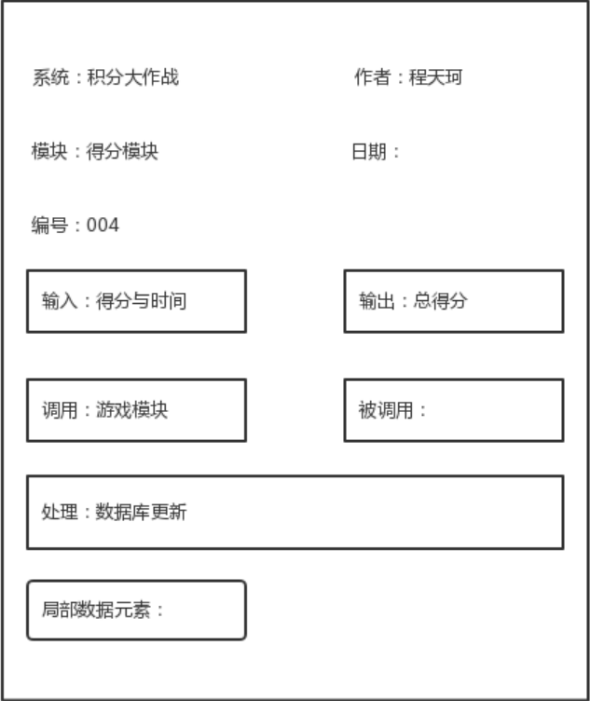
HIPO图

Slide 6
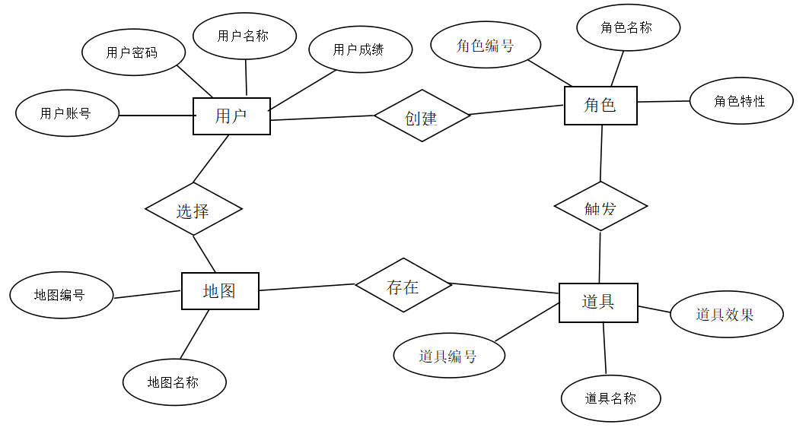
数据库ER图设计

Slide 7
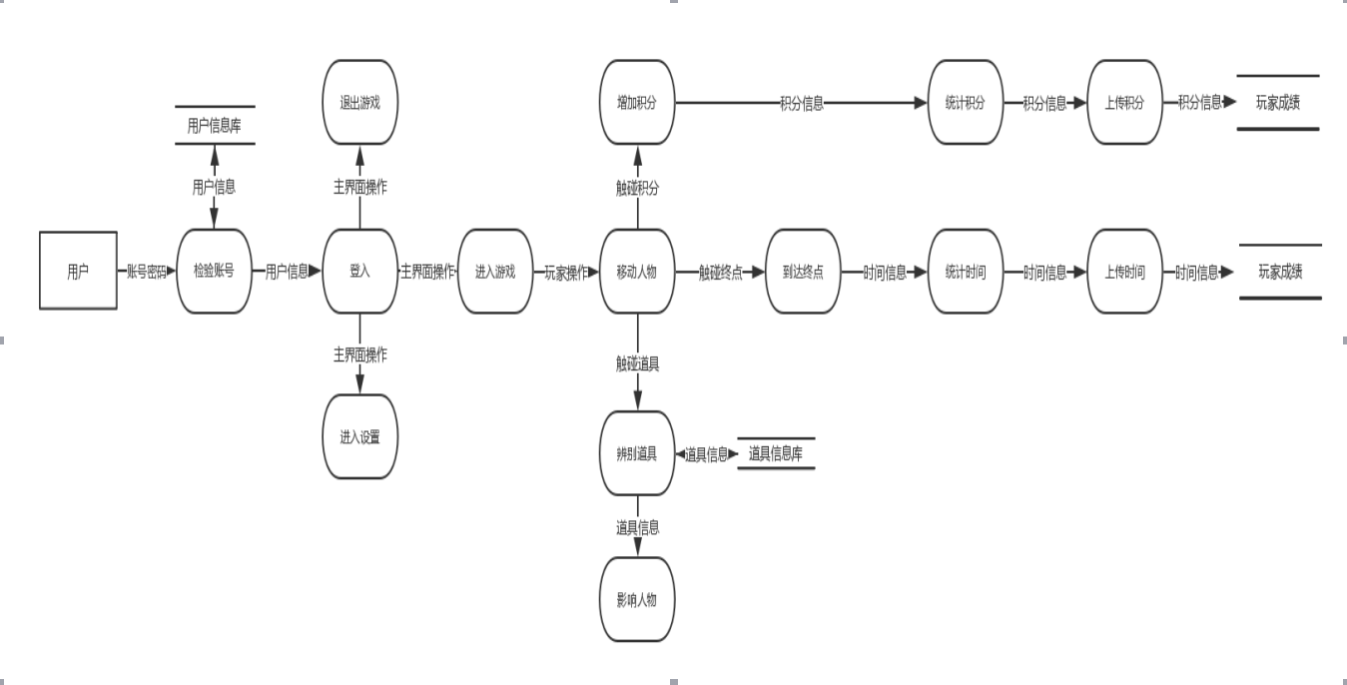

Slide 8
02
详细设计
Notes:
全局英文字体：Arial
全局中文字体：微软雅黑
无用到特殊字体，建议使用微软OFFICE2013或2016演示，效果更佳
感谢你的购买
更多作品，请访问作者主页，为你职场助力。
售后服务QQ：835692134

Slide 9
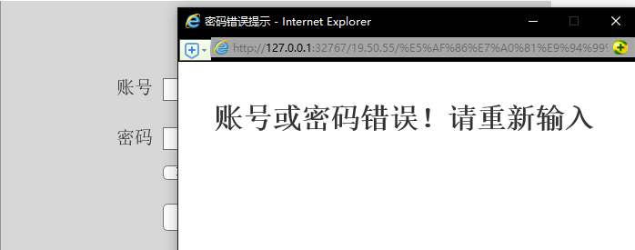
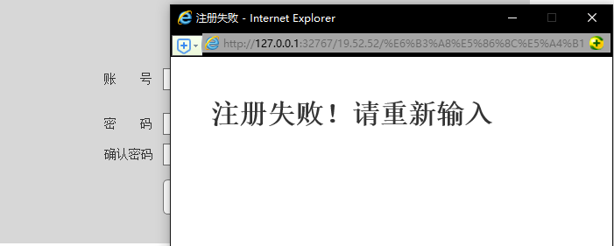
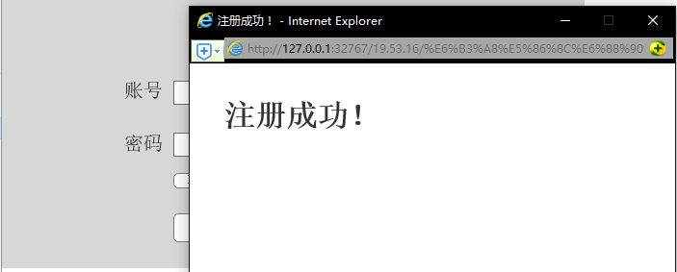
界面原型出错信息提示
账号或密码错误
注册信息有误
注册成功

Slide 10
部分算法（详见详细设计报告）
procedure 主界面 is
begin
玩家输入
switch(input)
case 1(选择关卡）
调用选择关卡方法
case 2（游戏设置）
调用游戏设置方法
case 3（退出游戏）
调用退出游戏方法
选择关卡方法
procedure 选择关卡 is
begin
玩家输入
switch(input)
case 1
loadscene(map1)
case 2
loadscene(map2)
case 3
loadscene(map3)
end
游戏设置方法：
procedure 游戏设置 is
begin
玩家输入
switch(input)
case 1(音量调整）
调用音乐控制方法
case 2（帮助菜单）
显示帮助文本
case 3（退出游戏）
结束整个程序

Slide 11
03
修改部分
Notes:
全局英文字体：Arial
全局中文字体：微软雅黑
无用到特殊字体，建议使用微软OFFICE2013或2016演示，效果更佳
感谢你的购买
更多作品，请访问作者主页，为你职场助力。
售后服务QQ：835692134

Slide 12
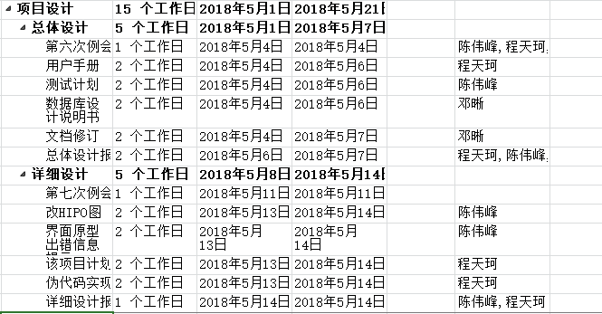
甘特图更新，修改

Slide 13
04
小组分工
参考文献
Notes:
全局英文字体：Arial
全局中文字体：微软雅黑
无用到特殊字体，建议使用微软OFFICE2013或2016演示，效果更佳
感谢你的购买
更多作品，请访问作者主页，为你职场助力。
售后服务QQ：835692134

Slide 14
小组分工
邓晰（9.7）
陈伟峰（9.6）
数据库设计说明书，之前文档修订
总体设计报告（部分）
数据库设计
PPT制作，界面原型，
测试计划Word
总体设计报告（部分）
程天珂（9.9）
用户手册，关键算法设计
总体设计报告（部分）
详细设计报告，PDL

Slide 15
张海藩 牟永敏《软件工程导论》
北京：清华大学出版社；
ISBN：978-7-302-33098-1
参考文献
REFERENCES
Notes:
全局英文字体：Arial
全局中文字体：微软雅黑
无用到特殊字体，建议使用微软OFFICE2013或2016演示，效果更佳
感谢你的购买
更多作品，请访问作者主页，为你职场助力。
售后服务QQ：835692134

Slide 16
感谢
Notes:
全局英文字体：Arial
全局中文字体：微软雅黑
无用到特殊字体，建议使用微软OFFICE2013或2016演示，效果更佳
感谢你的购买
更多作品，请访问作者主页，为你职场助力。
售后服务QQ：835692134

